Slide 1

GitHub Education
Automatización Inteligente:
GitHub Action + Firebase
Notes:
Hello everyone and welcome to this brief introduction to the GitHub Campus Experts program.

Slide 2
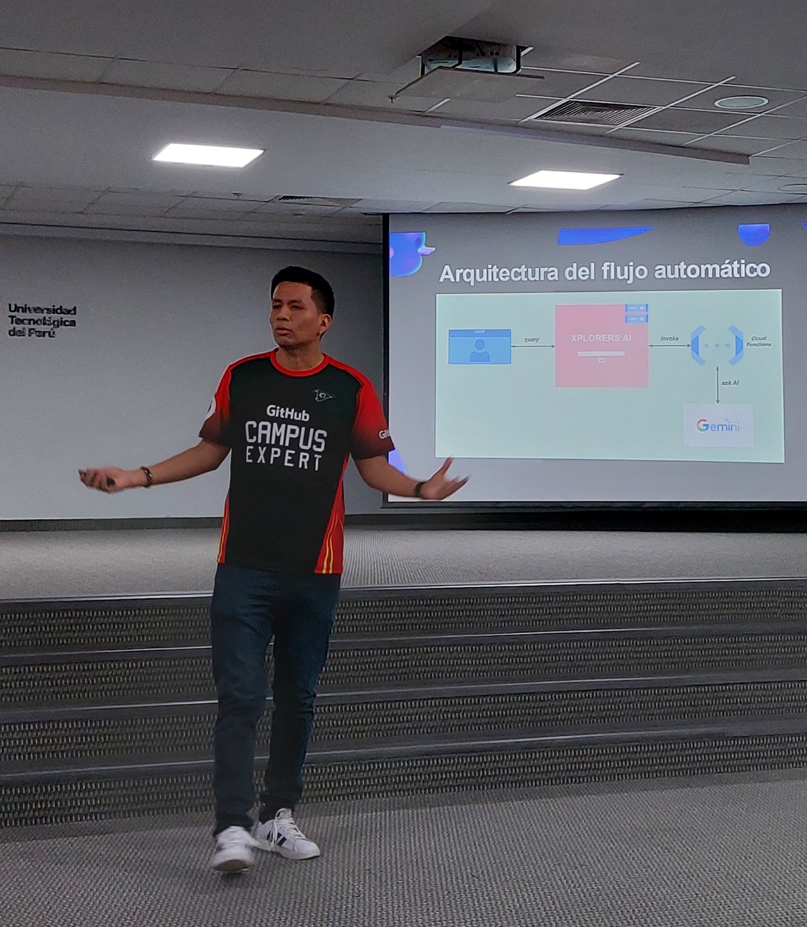
Hola 👋
Microsoft MVP
GitHub Campus Expert
Ingeniero de Sistemas
GDG Organizer Ica - Perú
Full Stack Developer @vismalatam
Notes:
Hello everyone and welcome to this brief introduction to the GitHub Campus Experts program.

Slide 3
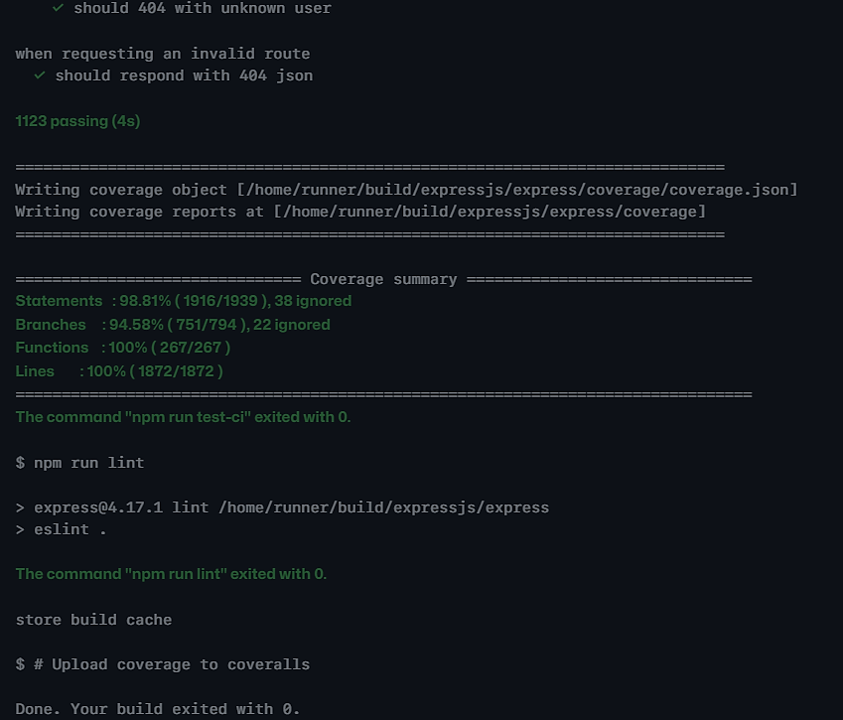
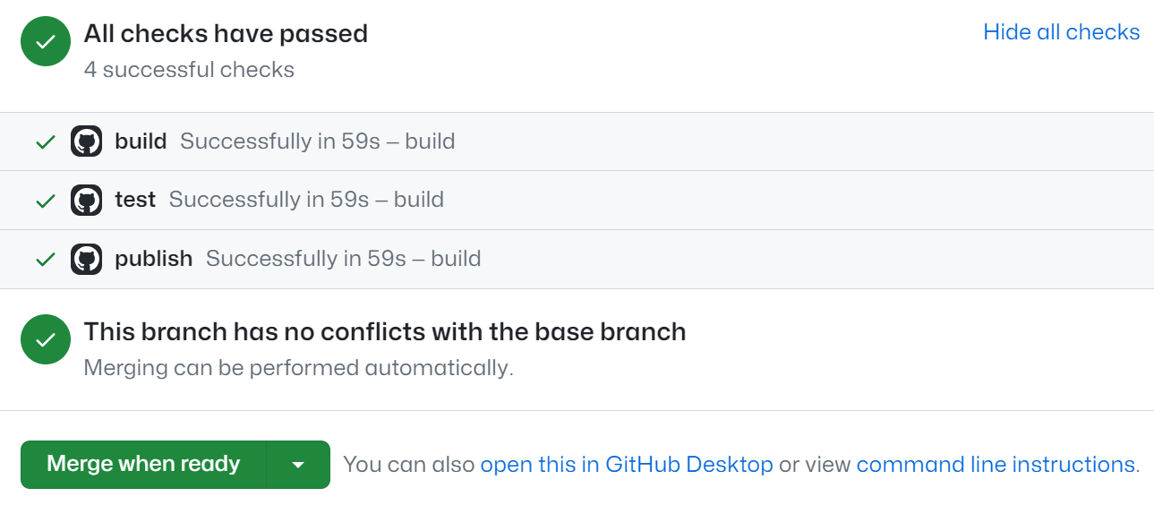
¿Qué son las GitHub Actions?
Son una funcionalidad de la plataforma GitHub que te permite automatizar tareas dentro de tus proyectos de software.
Características principales:
Están definidas en ficheros YAML dentro de los repositorios
Se ejecutan en Runners, tanto alojados por GitHub o por nosotros mismos.
Multitud de Actions en el Marketplace.

Slide 4
GitHub Actions
- Componentes de un Workflow
name: Test
Flujo de trabajo
on: push
jobs:
test:
name: Ejecutar pruebas
runs-on: ubuntu-latest
Trabajo
Paso
steps:
- uses: actions/checkout@v4
- uses: actions/setup-node@v4
- run: npm install
- run: npm test
Acción

Slide 5



Ubuntu
Windows
MacOS

Slide 6








Automatizar CI/CD
Build
Unit testing
Linting
Dockerizing
Security
Deployment
Test

Slide 7











Automatizar Repo
Registry Package
Pull request
Issues
Release
Open
Locked
Published
Created
Release
Published
Created
Closed
Merged
Labeled
Open

Slide 8
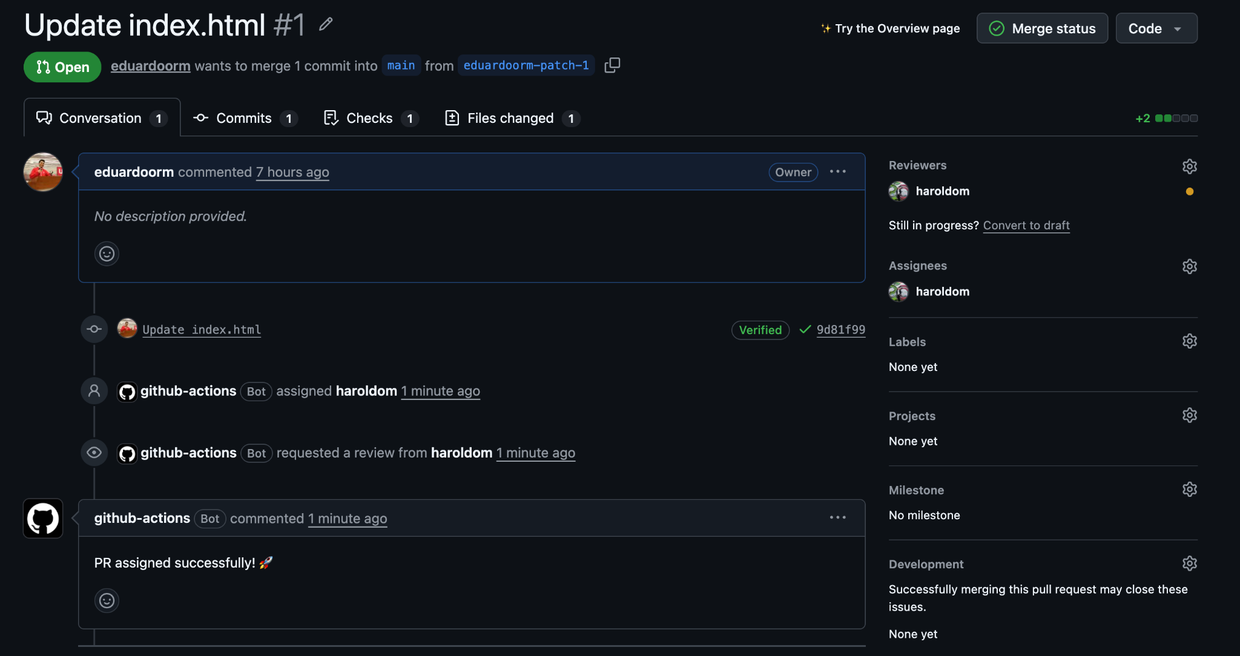

Slide 9
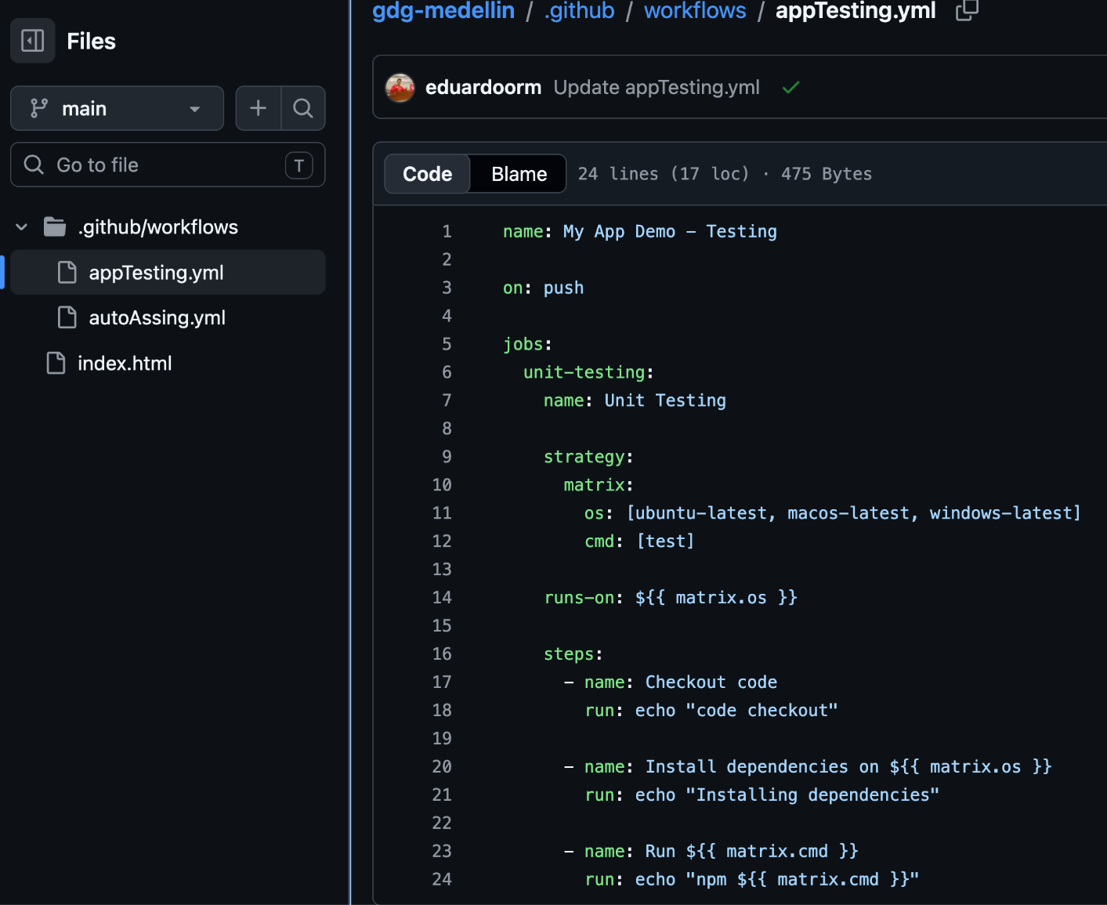





GitHub Hosted Runners
Runner

Slide 10




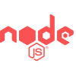




Clonar el
repositorio
Instalar
NodeJS
Ejecutar
NodeJs

Slide 11

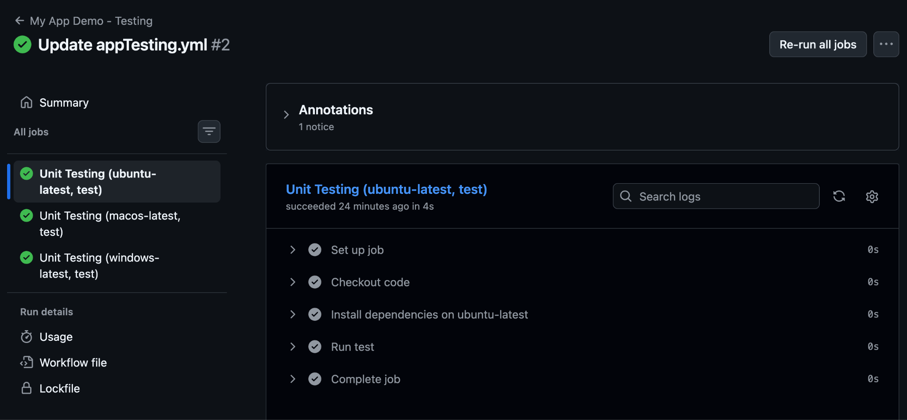


GitHub Hosted Runner
Clonar repo
Instalar NodeJS
Run test
GitHub Hosted Runner
Clonar repo
Instalar NodeJS
Run test
GitHub Hosted Runner
Clonar repo
Instalar NodeJS
Run test

Slide 12
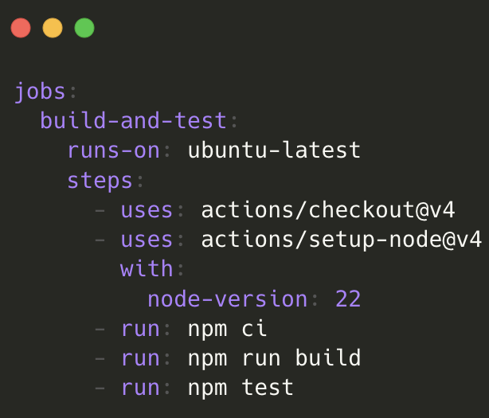
Build & Test: validando antes de desplegar
No queremos descubrir errores cuando ya desplegamos en producción; queremos detectarlos durante el desarrollo.

Slide 13


¿Y si ejecutó los mismos pasos en varios proyectos?

Slide 14
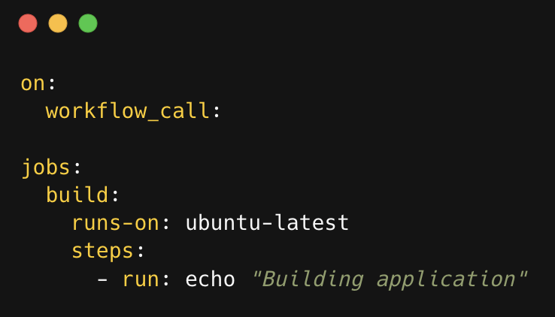
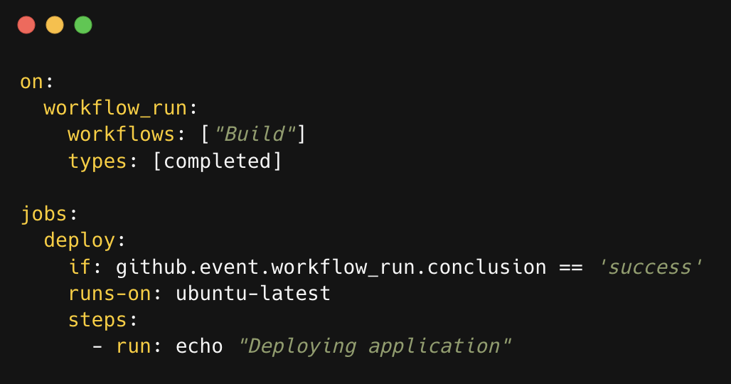
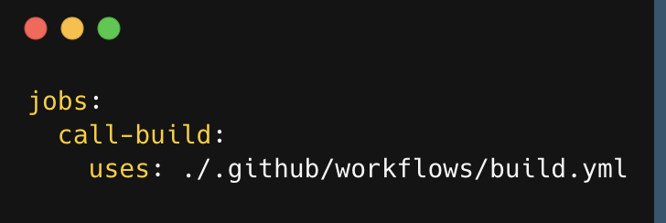
workflow_run
workflow_call
Permite ejecutar un workflow cuando otro ha finalizado.
Permite invocar y reutilizar un workflow desde otro.

Slide 15
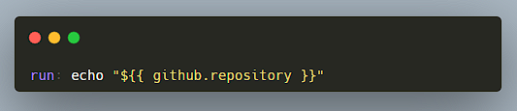
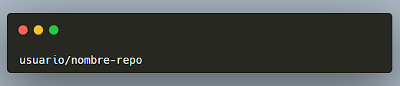
GitHub Actions
- Contexto
El contexto github es un objeto que proporciona automáticamente GitHub en cada ejecución de un workflow.
Ejemplo
github.repository
github.ref.
github.sha.
github.event.
github.event_name.
github.event.pull_request.head.repo.full_name

Slide 16
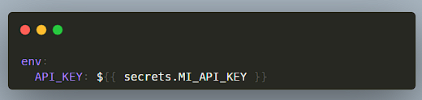
GitHub Actions
- Secrets
Los Secrets son variables seguras que proporciona GitHub para almacenar información sensible.
Permiten usar datos sensibles en workflows sin exponerlos en el código.
Ejemplo
Tokens API
Keys
Credenciales (Firebase, AWS, etc.)

Slide 17
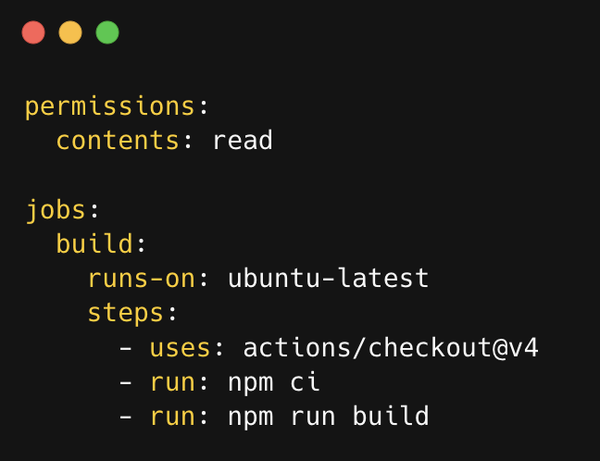
Principio del mínimo privilegio
No le des a una automatización más permisos de los que necesita.

Slide 18



¿Y si tengo varios ambientes de despliegue como green, staging y producción?

Slide 19
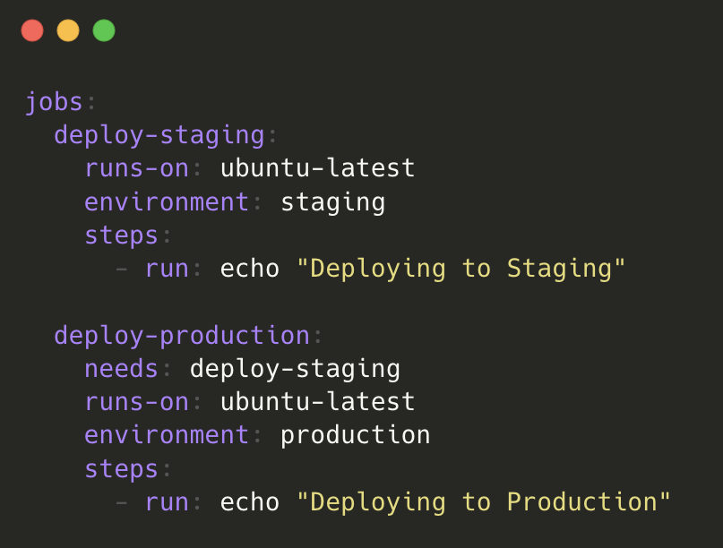
De un entorno a otro: Staging vs Production
GitHub Environments permite:
Gestionar configuraciones y secretos independientes para cada entorno
Establecer reglas de protección
Solicitar aprobaciones manuales antes de realizar despliegues en producción.

Slide 20

Llevemos nuestra app a firebase!

Slide 21
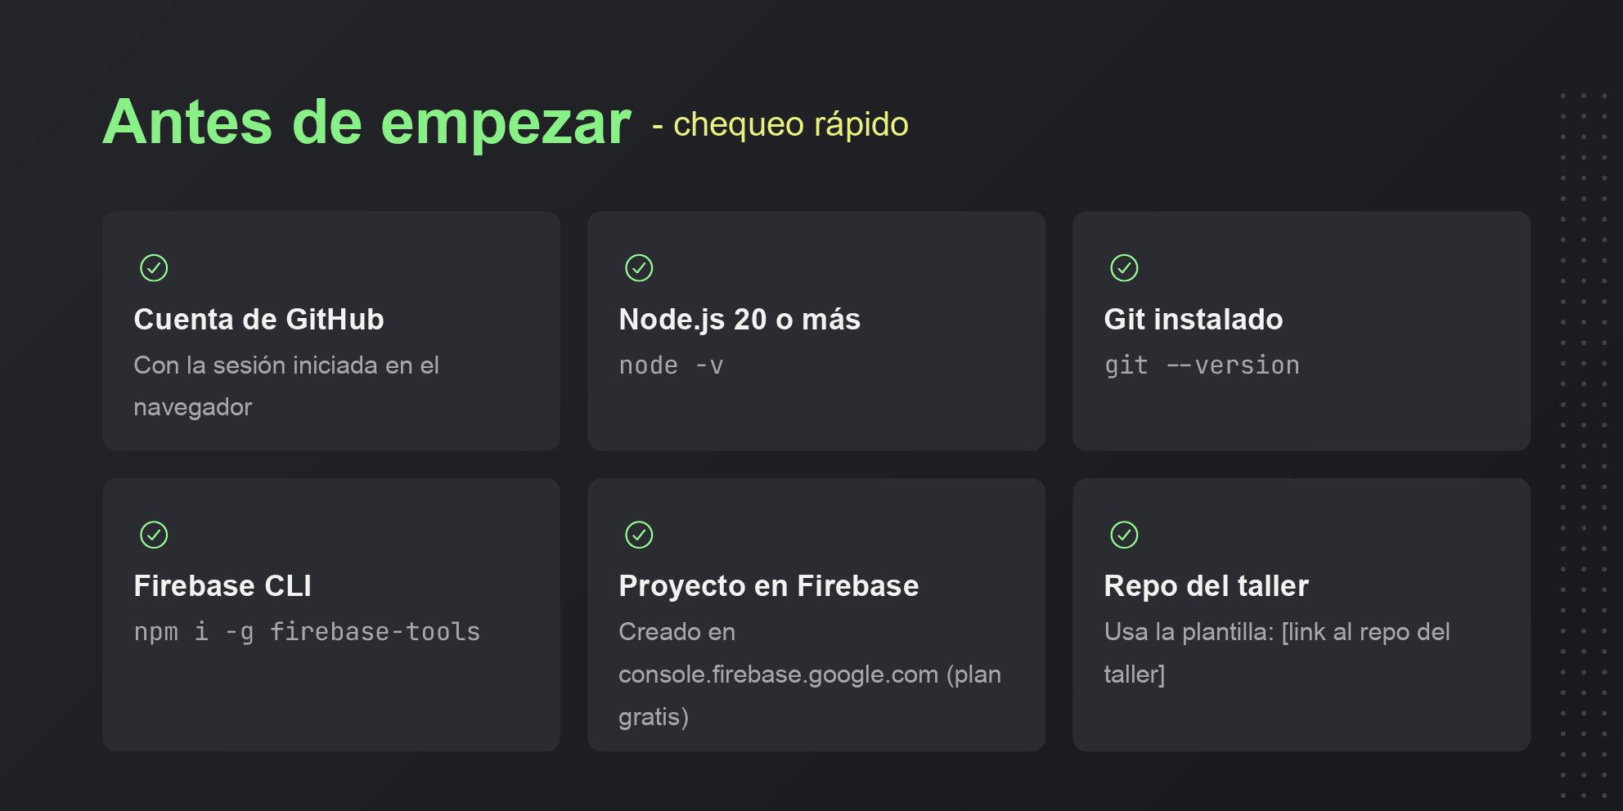
Configuración necesaria

Slide 22
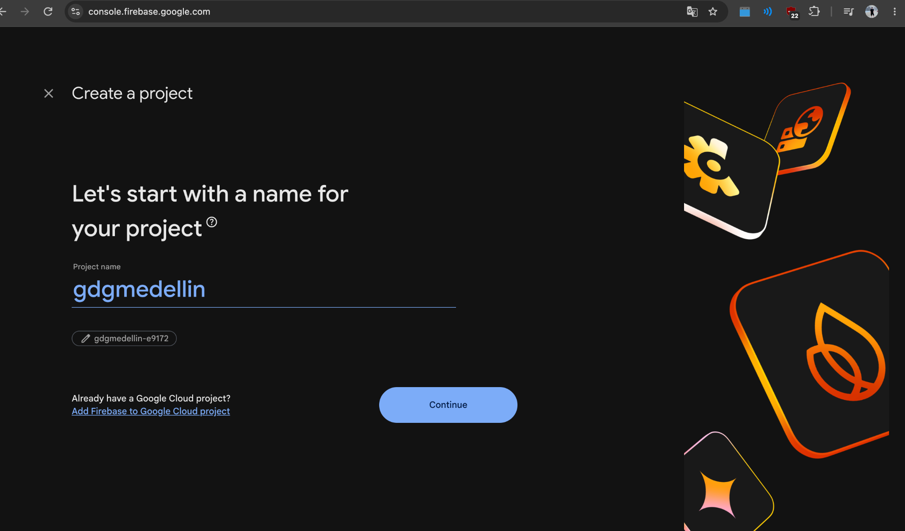
Creamos el proyecto en Firebase

Slide 23
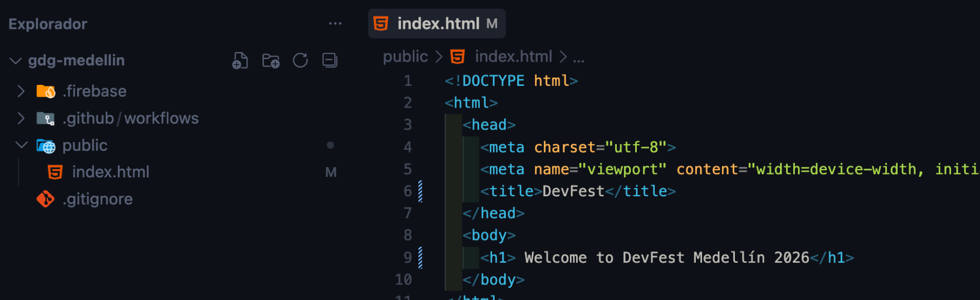
Dirígete a tu proyecto

Slide 24
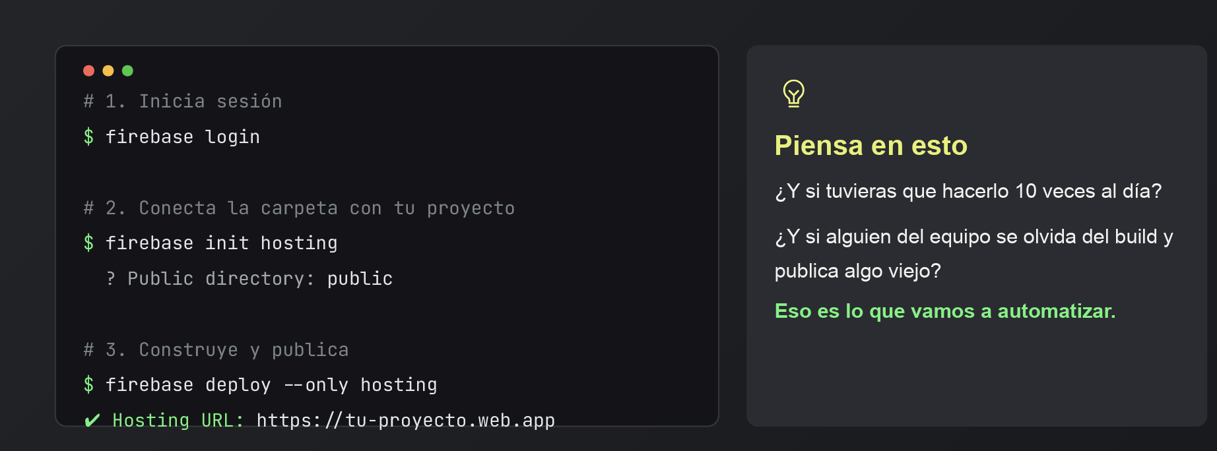

Slide 25
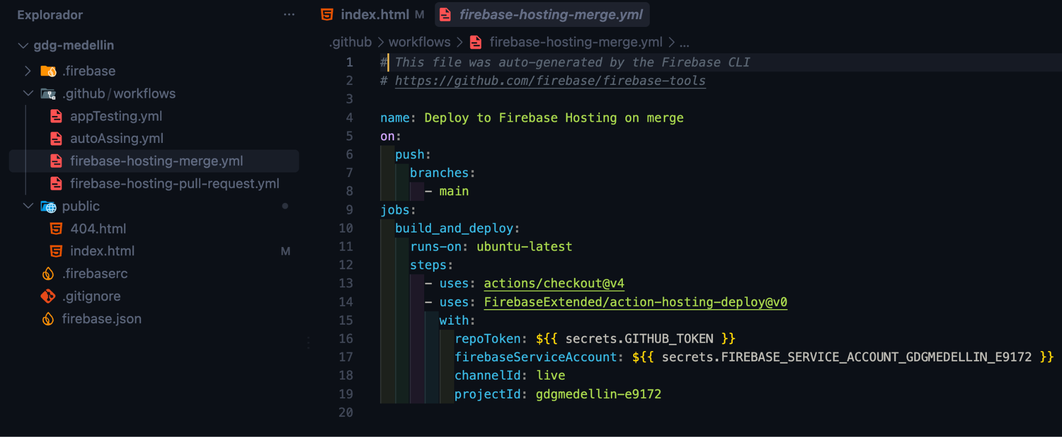

Slide 26
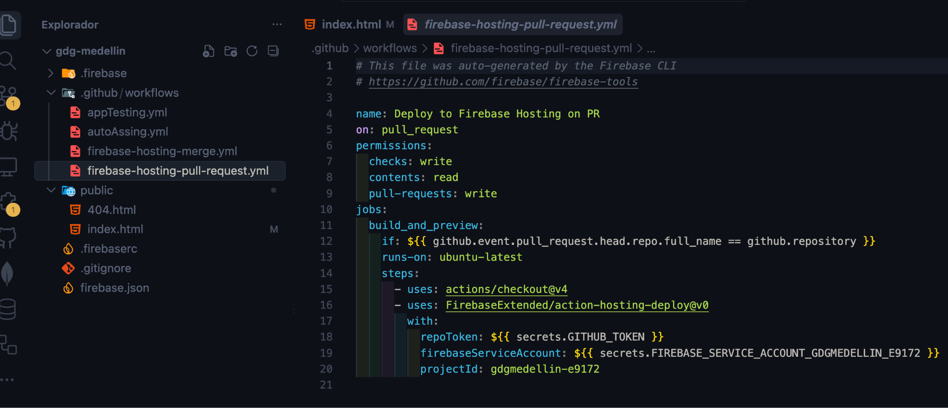

Slide 27
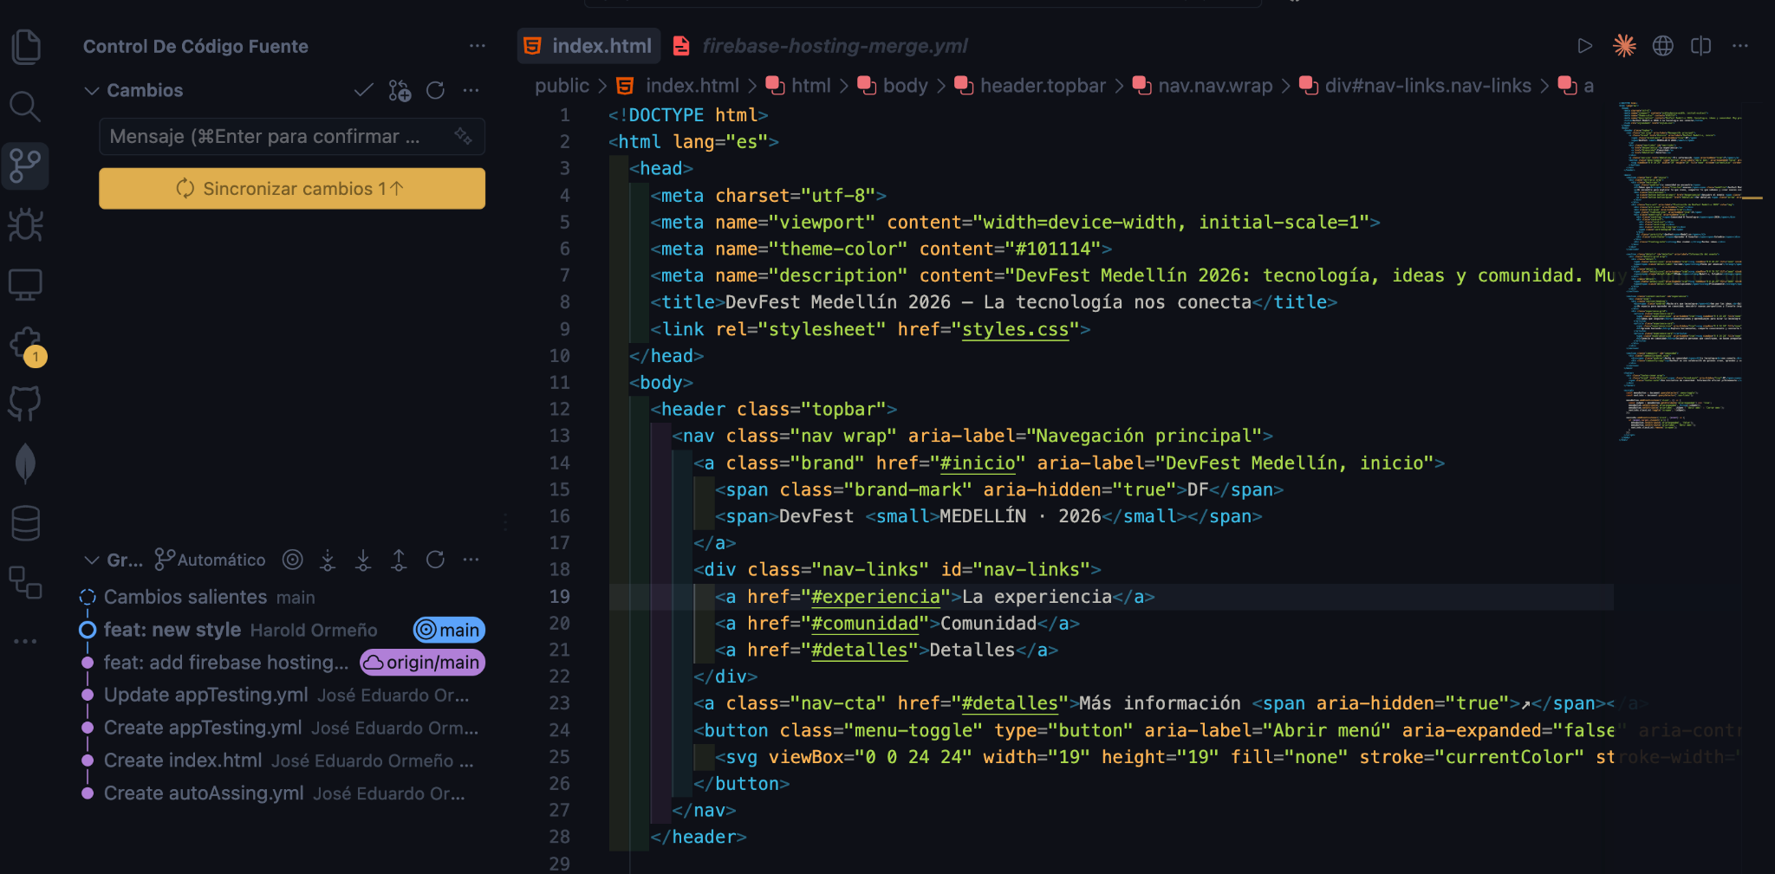

Slide 28
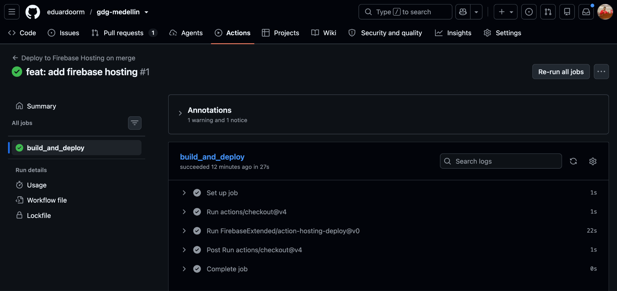

Slide 29
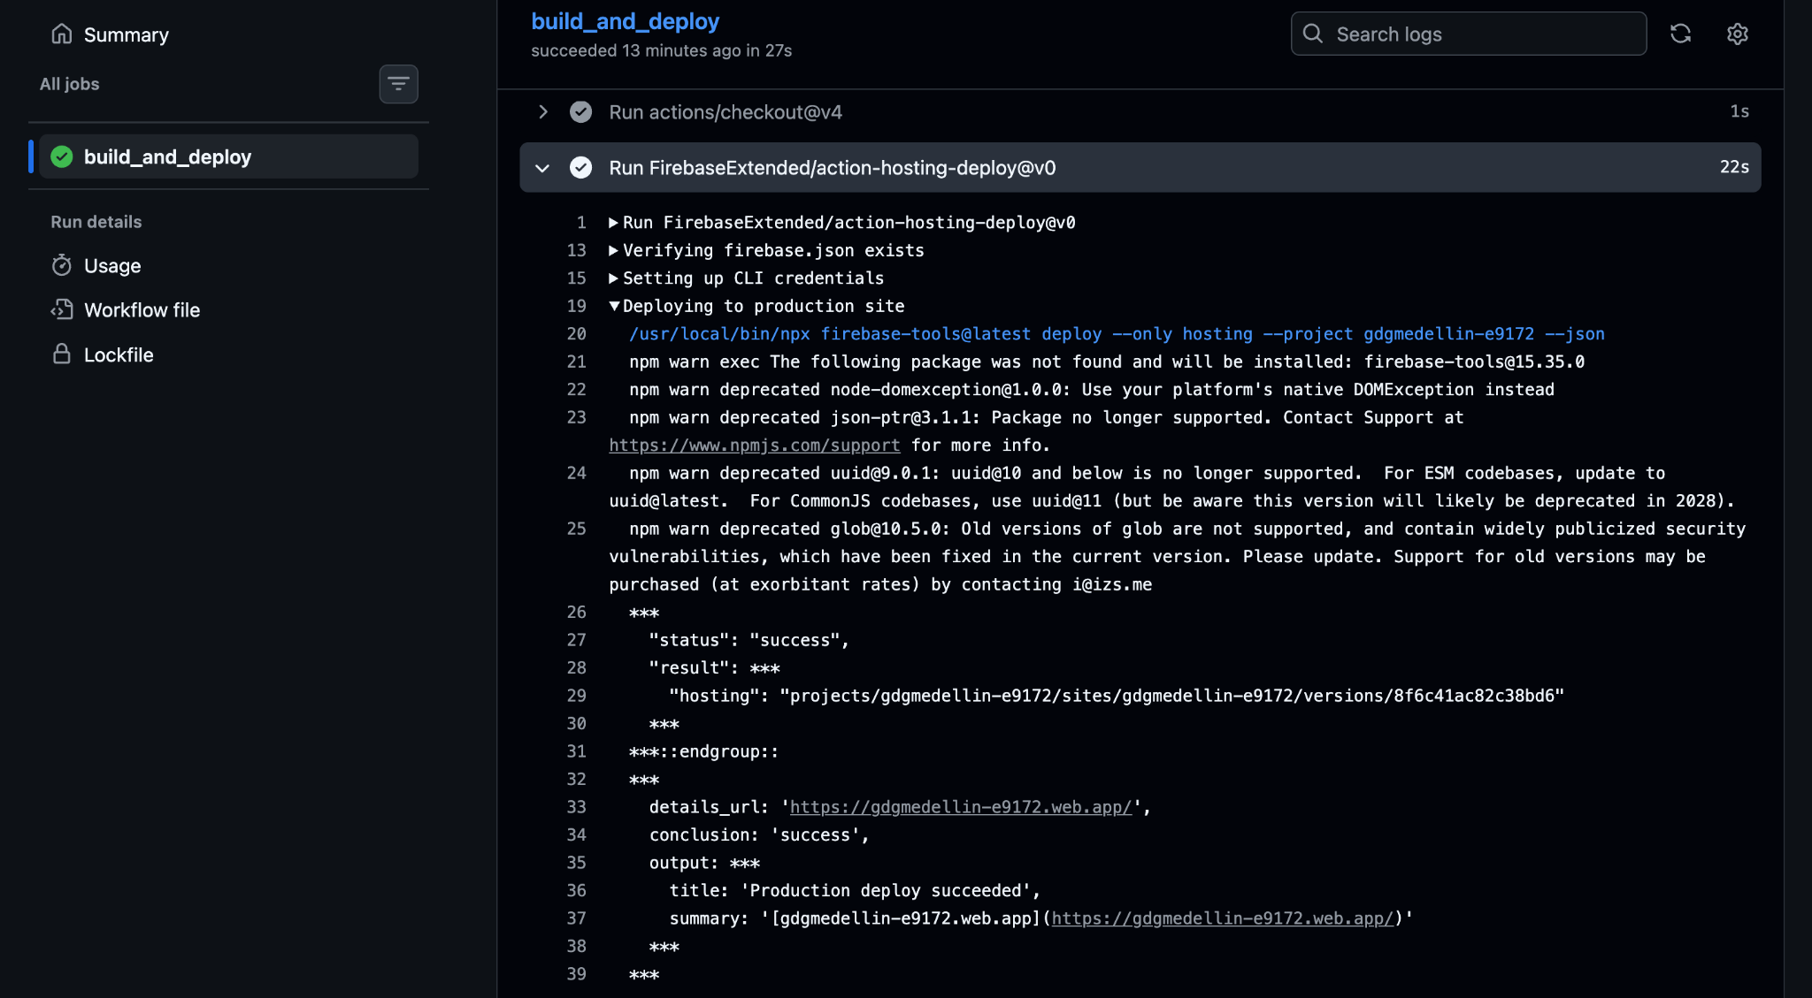

Slide 30


Slide 31
Buenas practicas
Reusable workflows.
Versionado de Actions mediante SHA.
Concurrency.
Caché y optimización.
Matrices de ejecución cuando corresponda.

Slide 32


Muchas gracias
@eduorm1
@joseormeño

